Slide 1
提示用户
不良信息
文本消息
软文广告
敏感信息
敏感片段抽取
图片消息
类型识别
暴恐信息
用户
OCR处理
低俗辱骂
文档消息
正常信息
审核
文档解析
个人隐私
运营商
发送

Slide 2
任务一：基于streamlit框架构建web界面实现如下功能： 陈文舟
1.读取图片jpg/png，并展示；
2.读取word、txt ，清洗空字符串等、句切分，并展示；
3.实现部分文字高亮功能；
4.实现风险提示返回信息（如：该条信息疑似广告/xx信息/包含个人敏感信息，请谨慎操作）
任务二：pdf、图片的解析：李忻原
1.paddleOCR解析文字图片（paddle框架）；
2.pdf解析；
任务三：敏感消息流式识别（paddle框架）：黄凯
1. 消息包含敏感信息及类型：二分类 ernie2.0/3.0 +nn
2. 敏感信息的类型：多标签分类 ernie2.0/3.0 +nn
任务四：个人隐私抽取（paddle框架）：张宁
个人地址、身份证、银行卡号 （实体抽取+正则）
任务五：不良信息片段抽取：许力
1.检索框架elastic search 、meilisearch、离线检索等皆可；
2.检索方法关键词检索-->消息切分检索（切分策略）
3.检索方法：bm25、向量检索

Slide 3
任务一：基于streamlit框架构建web界面实现如下功能： 陈文舟
1.读取图片jpg/png，并展示；
2.读取word、txt ，清洗空字符串等、句切分，并展示；
3.实现部分文字高亮功能；
4.实现风险提示返回信息（如：该条信息疑似广告/xx信息/包含个人敏感信息，请谨慎操作）
任务二：pdf、图片的解析：李忻原
1.paddleOCR解析文字图片（paddle框架）；
2.pdf解析；
任务三：敏感消息流式识别（paddle框架）：黄凯
1. 消息包含敏感信息及类型：二分类 ernie2.0/3.0 +nn
2. 敏感信息的类型：多标签分类 ernie2.0/3.0 +nn
任务四：个人隐私抽取（paddle框架）：张宁
个人地址、身份证、银行卡号 （实体抽取+正则）
任务五：不良信息片段抽取：黄凯
1.检索框架AC机
2.序列标注
UIE框架

Slide 4
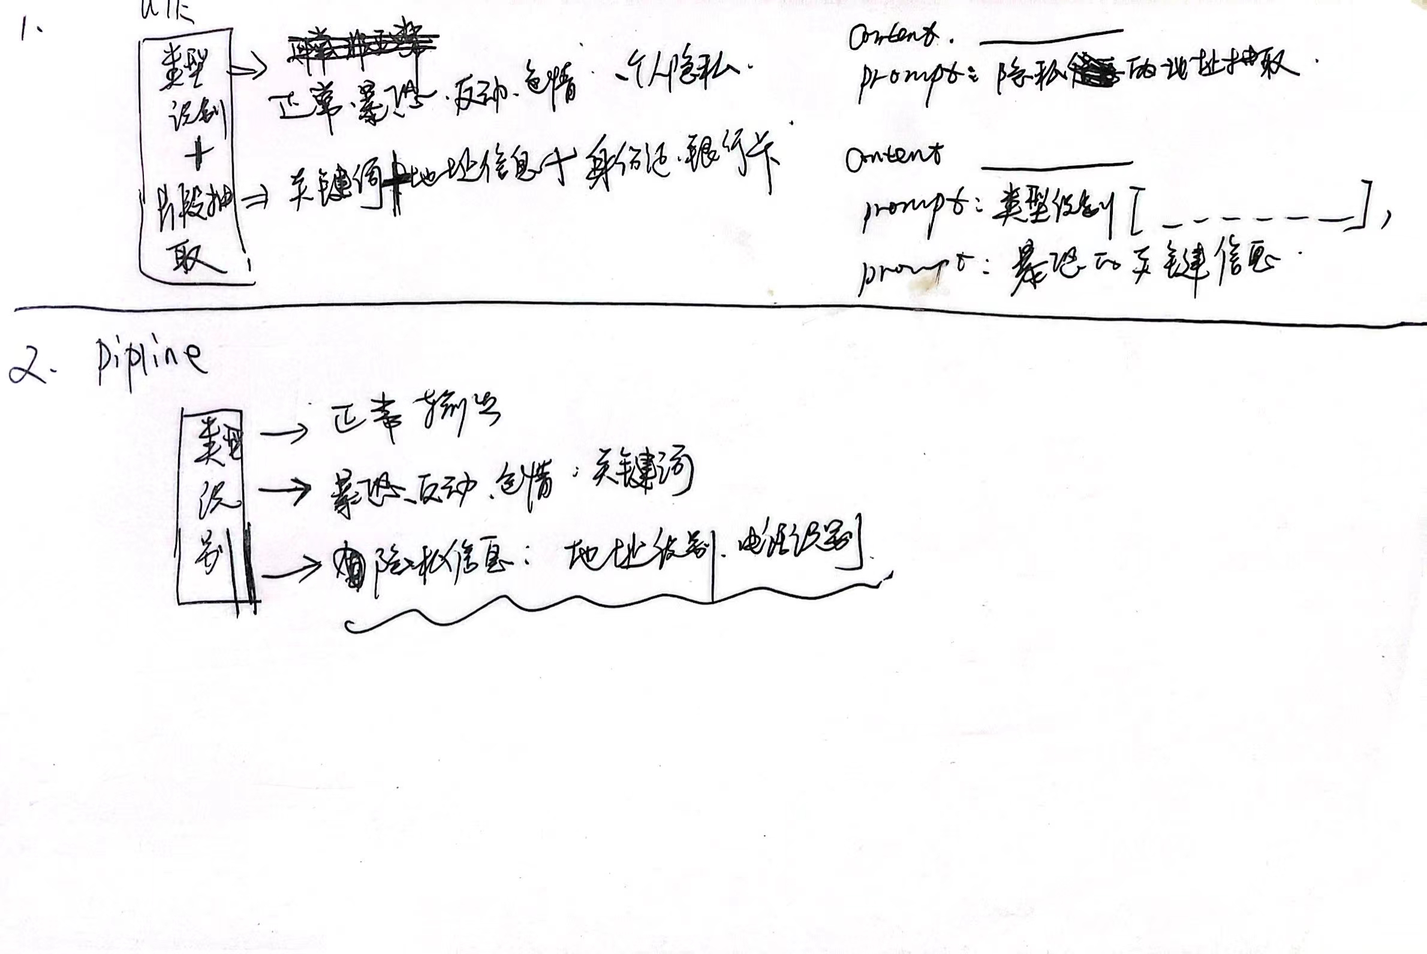
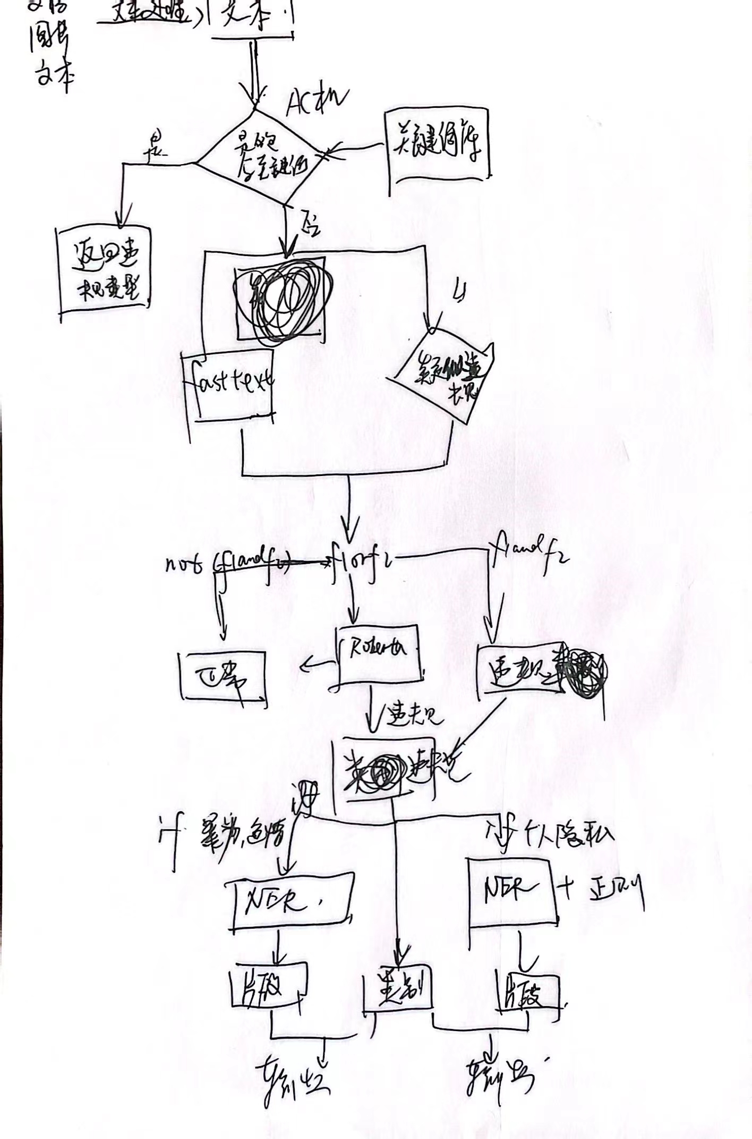

Slide 5
文档
图片
文本
文本处理
文本/文本集
关键词库
AC机
y
是否包含关键词
违规类型/片段
n
是否包含疑似关键词
textcnn
f1
f2
not(f1 and f2)
f1 or f2
f1 and f2
roberta_cls
正常文本
违规类型
广告/辱骂等
个人隐私
NER1+策略
NER2+策略
敏感片段
输出
隐私片段
违规类型/片段

Slide 6
文档
图片
文本
文本处理
文本/文本集
关键词库
AC机
y
是否包含关键词
违规类型/片段
n
是否包含疑似关键词
textcnn
f1
f2
not(f1 and f2)
f1 or f2
f1 and f2
正常文本
UIE+Prompt
NER1+策略
违规类型/片段

Slide 7
文档
图片
文本
文本处理
文本/文本集
关键词库
AC机
y
硬匹配
是否包含关键词
违规类型/片段
n
语料库
软匹配
向量检索
后处理策略
类别确定
UIE
广告/辱骂等
个人隐私
广告/辱骂等
个人隐私
KeyBert+策略
NER2+策略
片段抽取
NER1+策略
NER2+策略
敏感片段
输出
隐私片段
敏感片段
输出
隐私片段
违规类型/片段
返回结果
违规类型/片段
√

Slide 8
文档
图片
文本
文本处理
文本/文本集
知识库
关键词库
+
语料库
DFA
y
硬匹配
是否包含关键词
违规类型/片段
n
索引库
软匹配
向量检索
后处理策略
存储策略：长度分级
索引方法：HNSW
向量构建：SBERT
类别确定
广告/辱骂等
个人隐私
KeyBert+策略
NER2+策略
敏感片段
输出
隐私片段
违规类型/片段

Slide 9
日程 | 内容 | 产出
2.2~2.8 | 1.语料收集和整理 2.web前后端框架选型和搭建 | 敏感消息数据集 原型系统
2.16~2.23 | 文档解析 OCR | 功能代码
2.24~3.1 | 消息类型流式识别及测试 | 消息类型识别模型
3.1~3.10 | 敏感片段抽取及测试 | NER模型、信息抽取
3.11~3.15 | 系统整体功能测试及项目报告 | 系统及功能代码、项目报告

Slide 10
不良片段抽取方式：
bert-crf：敏感信息

Slide 11
本方案 vs 大模型框架 1. 资源占用小 2. 较高实时性
考虑可落地性，在保证准确性的前提下，使用了轻量级的推理模型和检索框架。与大模型框架相比响应时间短，具有较高的实时性。
图：

